Slide 1
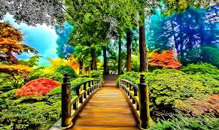
10
EKOLOŠKIH ČINJENICA
I
PORUKA
PREZENTACIJU IZRADIO JAKOV BARIĆ, 5.B

Slide 2
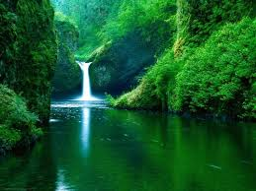
#1 Stvaranje tisuću šuma je u jednom žiru.
- Ralph Waldo Emerson

Slide 3
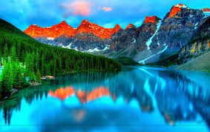
#2 Vodi treba oko 2 do 3 godine da bi prošla kroz jezero.

Slide 4
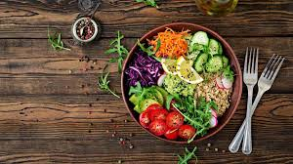
#3
Jedenjem mesa dijelimo odgovornost za klimatske promjene, uništavanje šuma, trovanje zraka i vode. Jednostavno, vegetarijanci pomažu zdravlju našega planeta.
- Thich Nhat Hanh

Slide 5
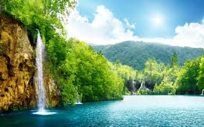
#4
Niti jedna vrsta ne može načiniti svijet svojim ... To je jedna poruka. Evo još jedna: Svijet nije stvoren samo za jednu vrstu.
- Daniel Quinn

Slide 6
#5 Recite mi koji rođendan biljke čovjek primjećuje, a ja ću vam reći sve o njegovu zvanju, hobijima i općoj razini njegova ekološkog obrazovanja.
- Aldo Leopold

Slide 7
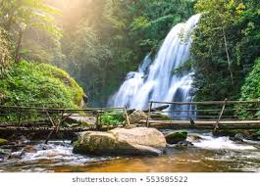
#6
Zemlju nismo naslijedili od djedova, već posudili od unuka!

Slide 8
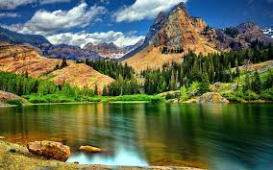
#7
Nemoj zaboraviti da je priroda stvorila tebe, a ne ti nju!

Slide 9
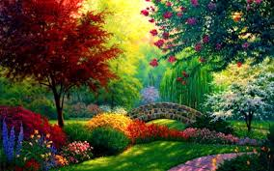
#8
Svako drvo ima dušu, novo drvo - novi život.

Slide 10
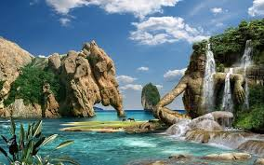
#9
Samo usred plave boje more šumi tajne svoje!

Slide 11
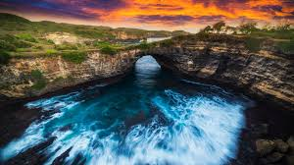
#10
Da bi Zemlja bila čista moramo se potruditi svi, mali i veliki.
Treba se saditi što više cvijeća i drveća, paziti kako i gdje bacati
smeće i otpatke, čuvati od zagađenja potoke, rijeke i mora.

Slide 12
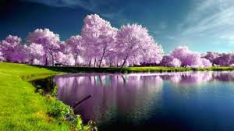
BONUS ČINJENICA
UKOLIKO BI PČELA BILA IZBRISANA S LICA ZEMLJE, LJUDI BI ŽIVJELI SAMO 4 GODINE PRIJE NEGO SVI NESTANU.
- Maurice Maeterlinck

Slide 13
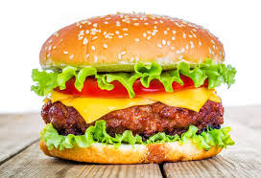
BONUS ŠALA Mi se, doslovno, igramo s budućnošću našeg planeta radi hamburgera.
- Peter Singer

Slide 14
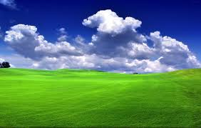
BONUS - DiJELOVI PJESAMA
Veliki svijete,
eko poruke šalje ti dijete!
Sadi cvijeće,
nemoj bacati smeće!
Za ljepši svijet
posadi jedan cvijet!

Slide 15
BONUS - CIJELA PJESMA
Zadatak je stvarno lak, voli more, šume, zrak! Pričao mi vjetrić plah, šuma čuva Zemljin dah! Priroda se gledanjem mazi, čuva u srcu, ne u vazi!
Smog je opasan i crn, čistu zraku on je trn! Samo usred plave boje more šumi tajne svoje! Uvijek isti riblji san, čista voda za njen stan! Tako smo jako mali, prirodi smo svoj glas dali. Trava je meka zemljina kosa, cvijeće je ukras, nakit je rosa! S. Vernonek Germadik
Opasnost! Smog nasred ptičjeg puta! Leti oprezno, lako se zaluta! Šumio je mali val, čuvajte mi more, žal! U kosi nam tople niti, ljubavlju nas Sunce kiti! Mi želimo u visine, jaki, čvrsti ko planine! Vjetar nosi dječji glas: Zemlju čuvajte za nas! Plavo nebo Sunce zove, to je put za sretne snove! Nebom dječji snovi plove, borim se za čiste snove!

